Slide 1
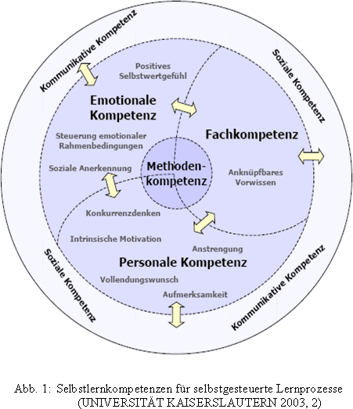
6. Bremer Schifffahrtskongress
01.03.2012
Work Shop 1: Benchmark Methodenkompetenz
Quelle:Berufs- und Wirtschaftspädagokig-online ISSN1618-8543
6. Bremer Schifffahrtskongress
Work Shop 1 Methodenkompetenz

Slide 2
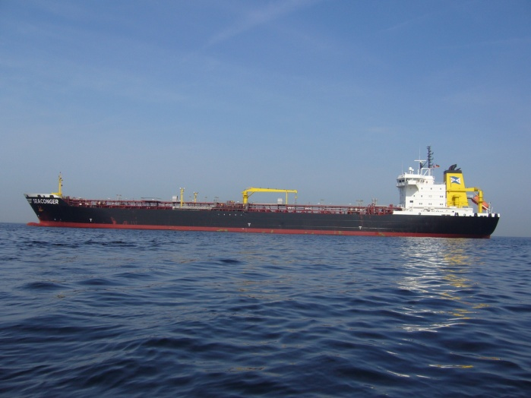
German Tanker Shipping GmbH & Co. KG
Thomas Sauerbier (Designated Person / CSO)
Hans-Böckler-Str. 50
28217 Bremen
Tel: 0421 – 38763-63
sauerbier@german-tanker.de
6. Bremer Schifffahrtskongress
Work Shop 1 Methodenkompetenz

Slide 3
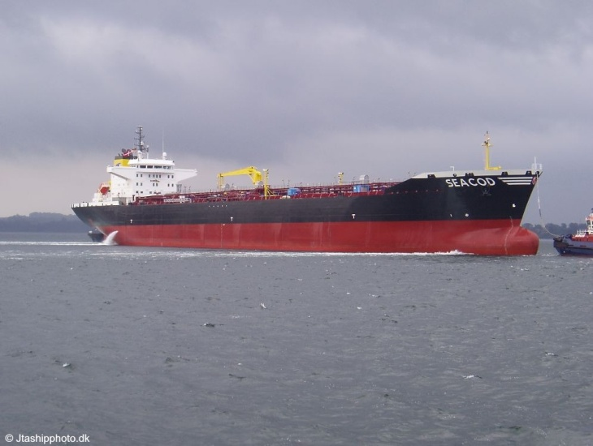
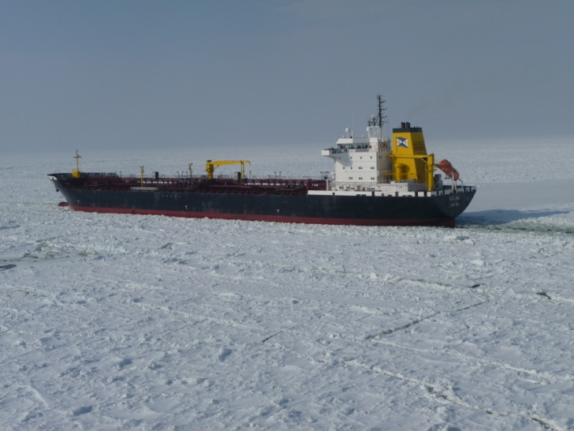
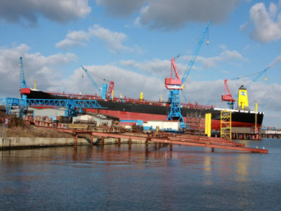
Vorstellung German Tanker Shipping
Mittelständische Reederei
13 Schiffe (Öltanker mit 30.000 und 40.000)
Deutsche Flagge, leitendes deutsches Fachpersonal
Fahrtgebiete: NW Europa, Mittelmeer, USA, Kanada, Afrika
Sitz in Bremen
Homepage: www.german-tanker.de
6. Bremer Schifffahrtskongress
Work Shop 1 Methodenkompetenz

Slide 4
BETRACHTUNG 1: Landorganisation
-> kleine und mittelständische Unternehmen
Wie erlangt man Methodenkompetenz für Reedereibedarf?
-> Fachwissen und Grundkompetenzen aus dem schulischen
Werdegang inklusive Studium
-> Learning by doing
-> Einarbeitung und Übernahme bestehender Verfahren und
Systeme / Weitergabe von Erfahrungen durch Kollegen
-> Lehrgänge, Schulungen
-> Vorbereitung auf zukünftige Anforderungen
6. Bremer Schifffahrtskongress
Work Shop 1 Methodenkompetenz

Slide 5
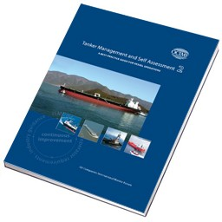
BETRACHTUNG 1: Landorganisation
Vorschläge um Methodenkompetenz zu erlangen, zu verbessern und eine strategische Bedarfsplanung zu erstellen
-> klare Trainings- und Erfahrungsvorgaben für Beförderungen und Neueinstellungen
-> Praktikum – Bachelor/Diplomarbeiten - Assistenz – Volleinstieg
-> Projektmanagement
-> Rules and Regulations Pilot
-> Backup-Regelungen
-> Einarbeitung / overlapping
-> BMP, KPIs und Benchmarking
THESE: TMSA für alle
6. Bremer Schifffahrtskongress
Work Shop 1 Methodenkompetenz

Slide 6
BETRACHTUNG 2: An Bord
Vorschläge um Methodenkompetenz zu erlangen, zu verbessern und eine strategische Bedarfsplanung zu erstellen
-> klare Trainings- und Erfahrungsvorgaben für Beförderungen und Neueinstellungen
-> Praktikum – Ausbildung – Volleinstieg
-> On board training / Weiterbildung an Land
-> Mitarbeiterkonferenzen
-> Reedereibesuche / Reedereimitarbeit
-> Bordbesuche (und dort selber die Firmenpolitik vorleben)
THESE: Festbesatzungssystem für führende
Mitarbeiter
6. Bremer Schifffahrtskongress
Work Shop 1 Methodenkompetenz

Slide 7
BETRACHTUNG 3: Ausbildung
Erhöhte Methodenkompetenz bei Hochschulabgängern
-> Nautik/Technik lebt es vor: Simulation
-> z.B. Bremen / ISSC: Vorschlag Real Case „online Spiele“
6. Bremer Schifffahrtskongress
Work Shop 1 Methodenkompetenz

Slide 8
Beispiel
Risk Assessment (RA)/ Gefährdungsbeurteilungen
Klassisches Thema für Akzeptanzprobleme an Bord / Motivationsproblem
Die Methode ist nicht immer einfach und einsichtig
Lösung:
Die Reederei macht es vor: Basiskatalog erstellen
Risk Assessments als alltägliches, effektives Werkzeug
Monatliches Training / Beispiel RAs führen zu „constant improvement“ NICHT NUR im Bereich Gefährdungsbeurteilung
Am Ende dreht sich das Blatt und man bekommt gute RAs von Bord als Diskussionsbeitrag oder im Rahmen eines Vorschlagswesens
6. Bremer Schifffahrtskongress
Work Shop 1 Methodenkompetenz

Slide 9
Thesen / Diskussionsbeiträge
1.) Schiffs-spezifische „Normen“ prüfen und wo passend auf sich anweden (z.B. BMP/KPIs und Benchmarking aus dem TMSA 2)
2.) Planung und Vorbereitung auf kommende Methoden
(Projektmanagement, Rules and Regulation Pilots…)
3.) Schließen der Lücke Schiff / Land
(Bordbesuche nutzen um das System vorzuleben und zu trainieren, Bürobesuche, Mitarbeiterkonferenzen, Festbesatzungen wo möglich Stichwort Retention Rate…Trainingsbedarf ermitteln und planen…)
4.) Erhöhung der Methodenkompetenz bei Hochschulabgängern
6. Bremer Schifffahrtskongress
Work Sho 1 Methodenkompetenz

Slide 10
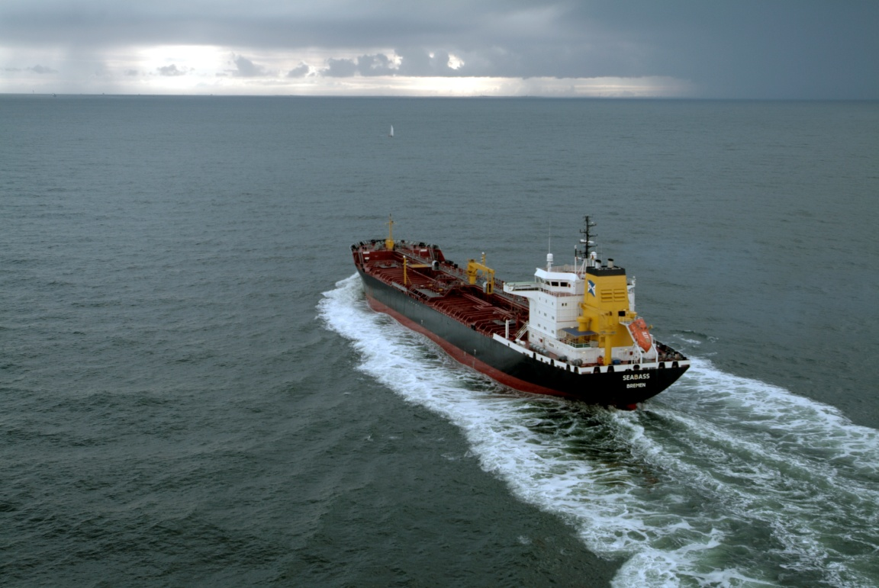
DISKUSSION / FRAGEN / ANREGUNGEN
Danke für Ihre Aufmerksamkeit
6. Brem,er Schifffahrtskongress
Work Shop 1 Methodenkompetenz

